Slide 1
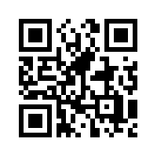
технології в освітньому процесі
ДНЗ «Куп'янський регіональний центр професійної освіти»
Семінар - практикум
QR
Підготувала майстер в/н
Цицюрська Людмила Володимирівна
21.12.2021

Slide 2
Що таке QR-код
QR-код (з англійської Quick Response Code «швидкий відгук») – це графічне зображення, в якому зашифрована певна інформація, посилання на сайт чи окрему його сторінку.

Slide 3
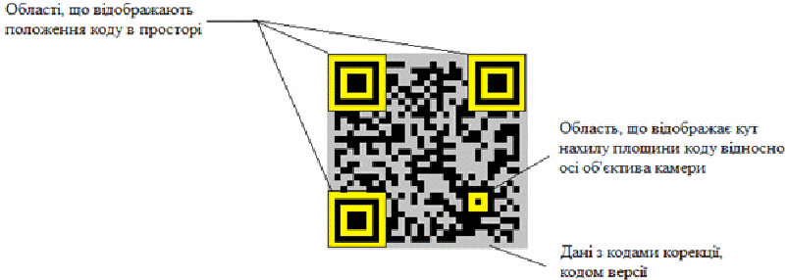
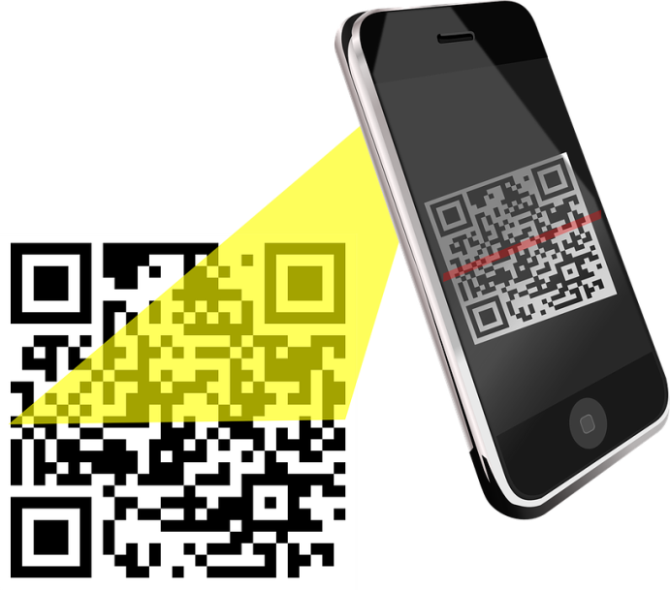
Як це працює
Зчитування QR-коду відбувається за допомогою звичайної камери типового смартфона. Для цього на ньому має бути попередньо встановлена відповідна програма-сканер.

Slide 4
Чому це зручно?
можна зашифровувати та отримувати швидкий доступ фактично до будь-якої інформації у мережі Інтернет
може бути закодовано невеличкий текст чи номер телефону, який можна «зчитати» навіть без доступу до мережі Інтернет

Slide 5
Переваги використання QR-кодування
Швидко
дозволяє отримати миттєвий доступ до закодованої інформації
Зручно
вміщує великі об'єми відомостей у невеликому зображенні
Просто
розміщувати код можна на будь-якій рівній поверхні

Slide 6
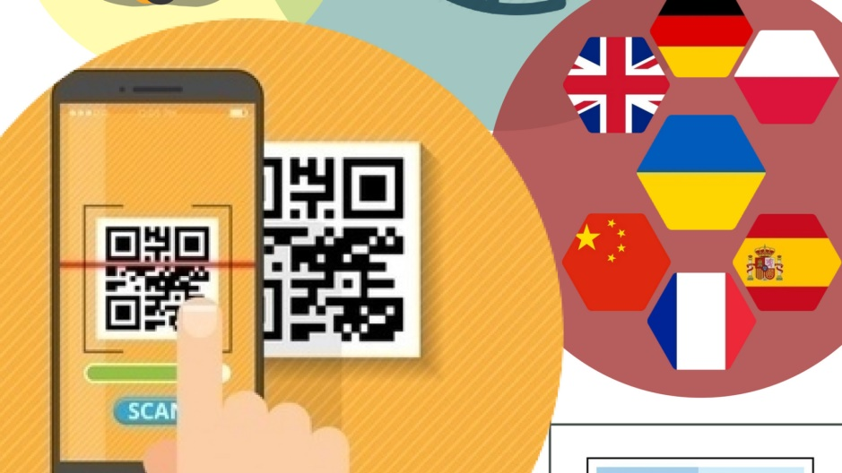
Як це можна використати у навчальному процесі
Залучення технологій з використанням мобільного телефону на уроках додатково заохотить учнів до вивчення вашого предмету!

Slide 7
Як QR - код можна використовувати на уроках виробничого навчання
      Контроль запитання
      Самостійна робота
      Тести
      Кросворди
      Логічний диктант
      Ділова гра
      Так чи ні
      Логічний ланцюжок
      Діаграма вибору рішень
      Чайнворд
      Проблемна ситуація
      Відеоурок
      Презентація
      Інст.-технічна карта
      Заповни таблицю

Slide 8
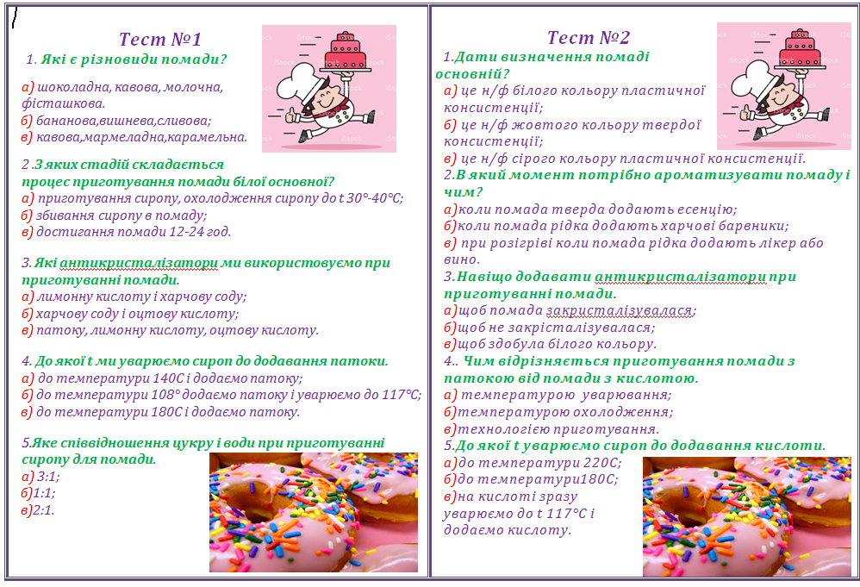
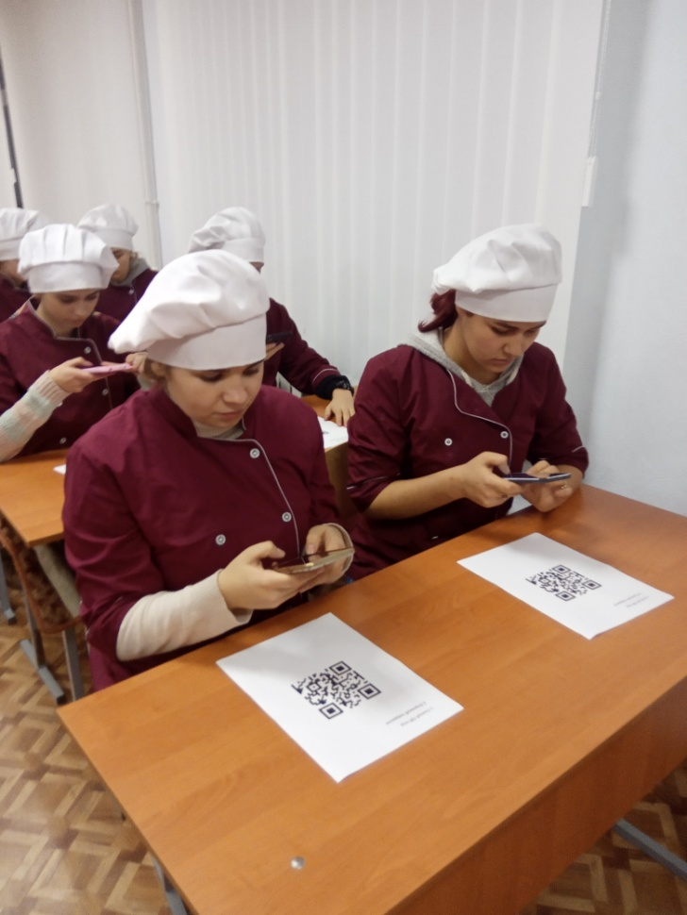
QR-код як роздатковий матеріал

Slide 9
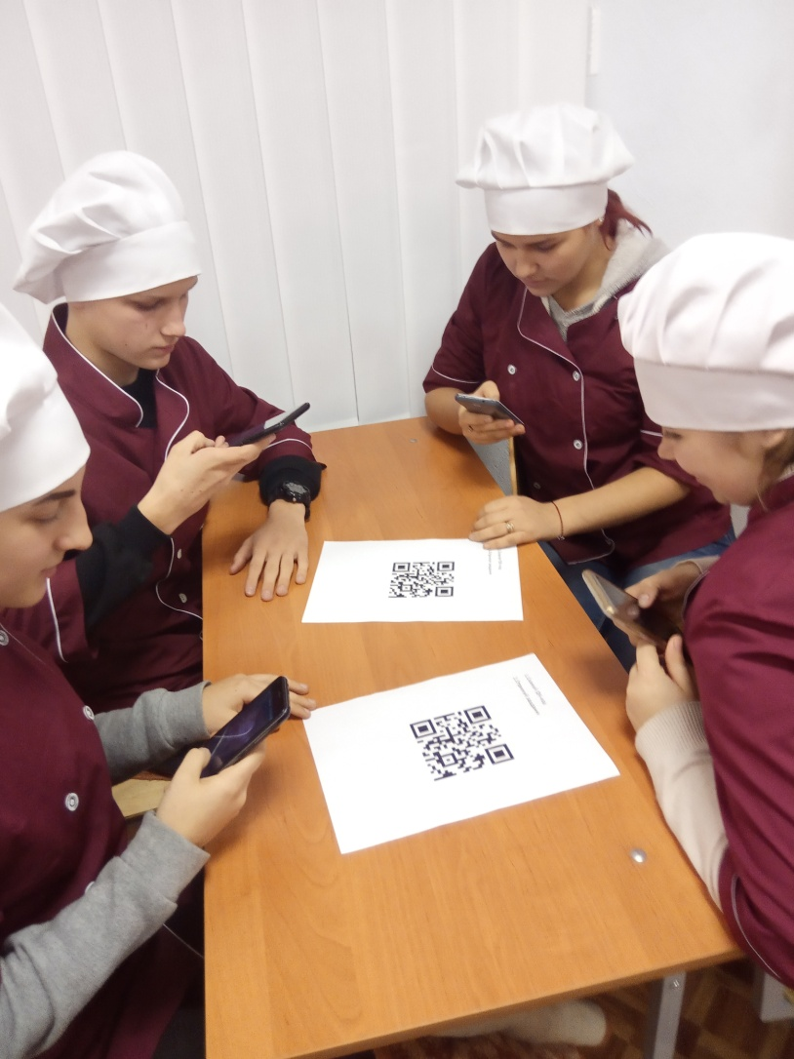

Slide 10
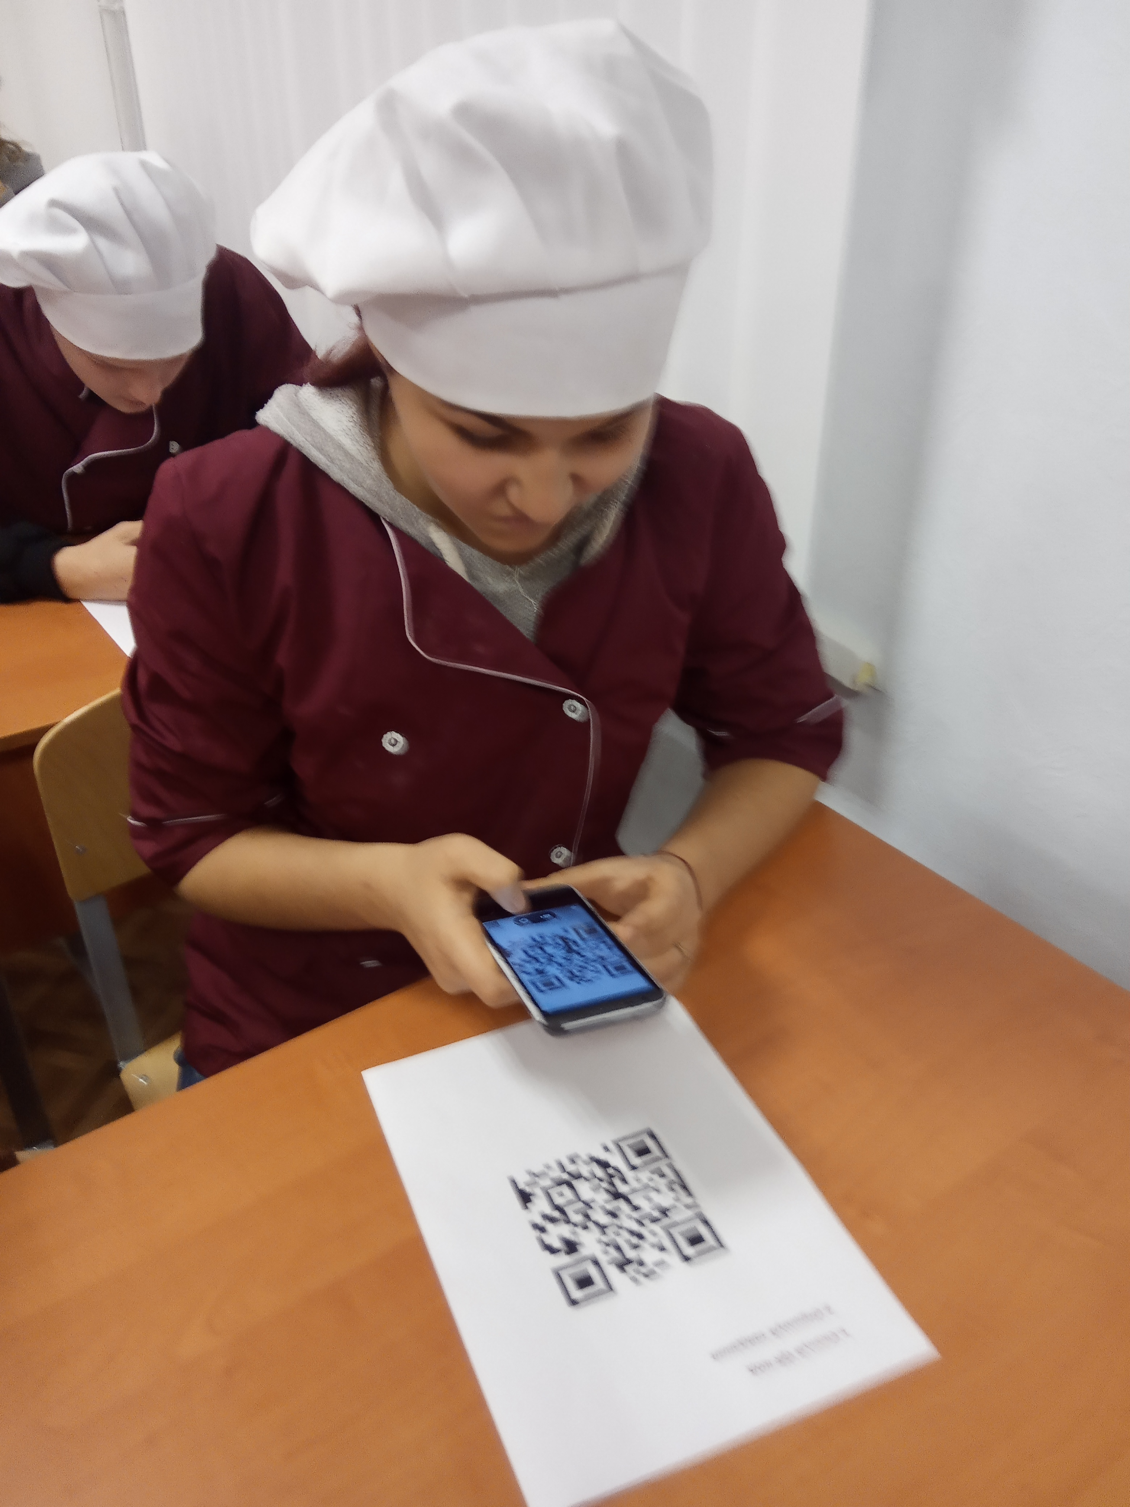

Slide 11
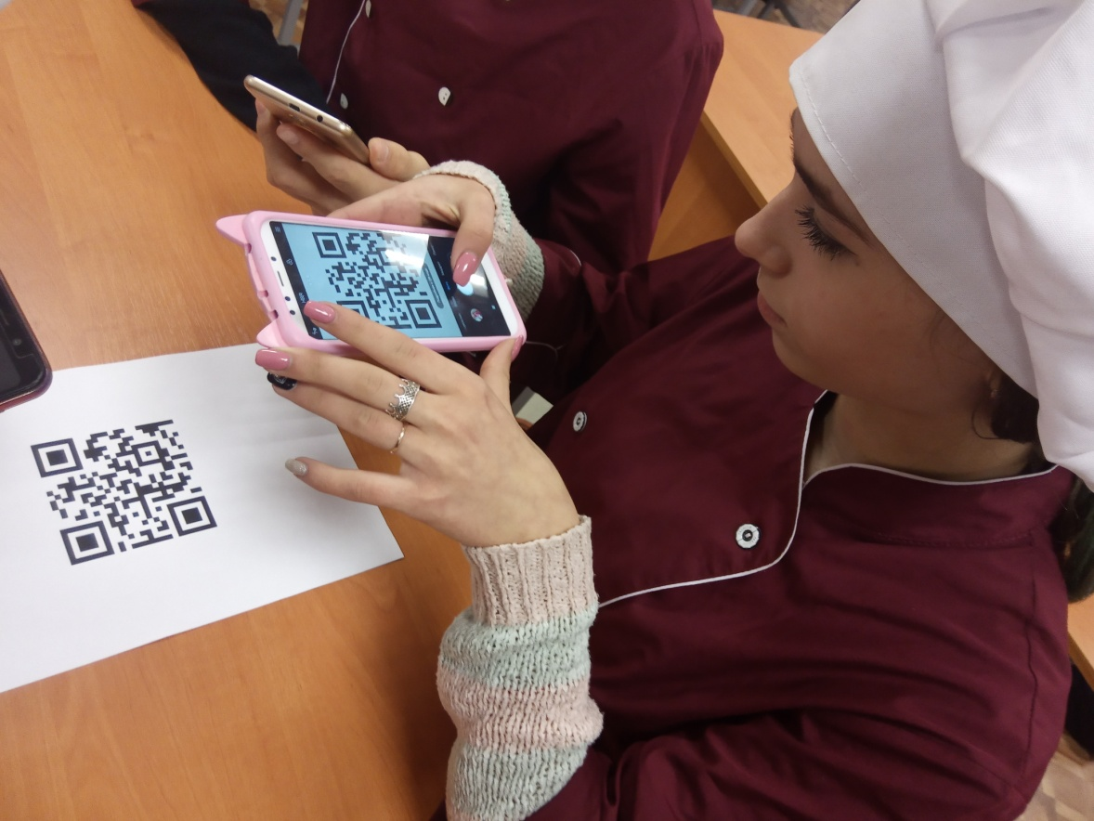

Slide 12
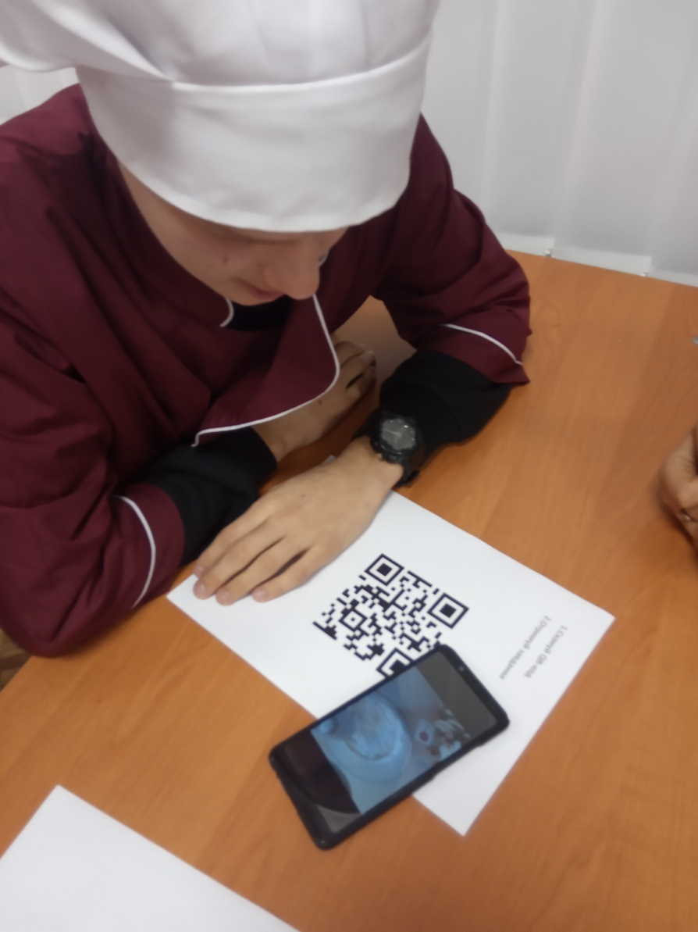
Закодувати технологічну карту

Slide 13
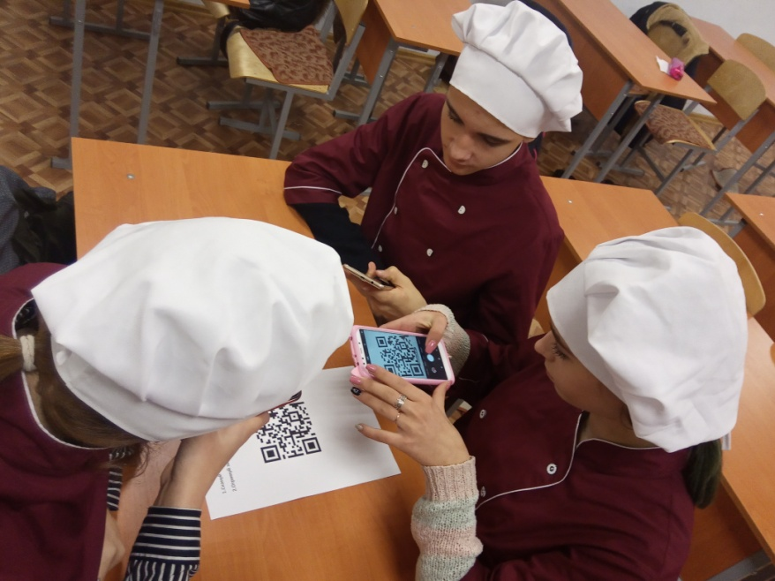
Застосувати QR на етапі закріплення

Slide 14

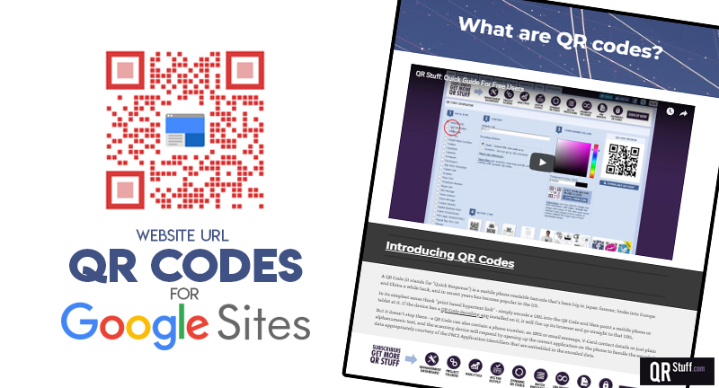


Крок 1.Завантажуємо Генератор QR кодів
Генератори QR-кодів
.

Slide 15
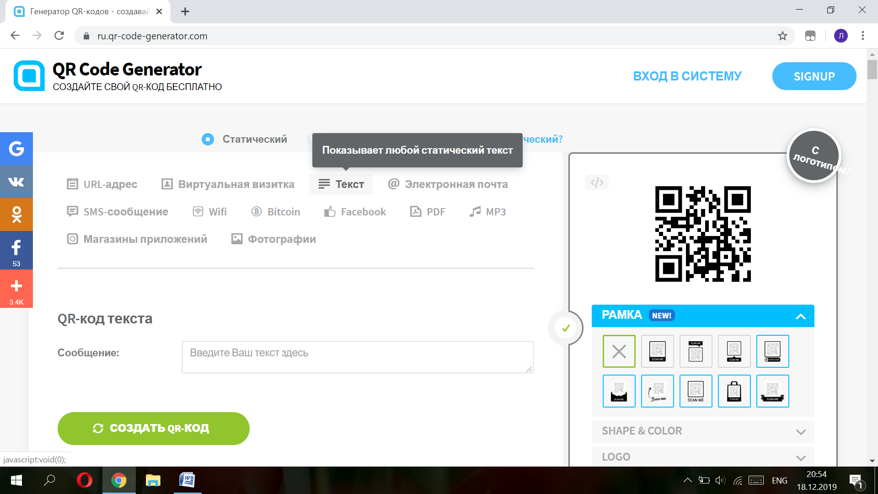
Крок 2. Відкриваємо генератор

Slide 16
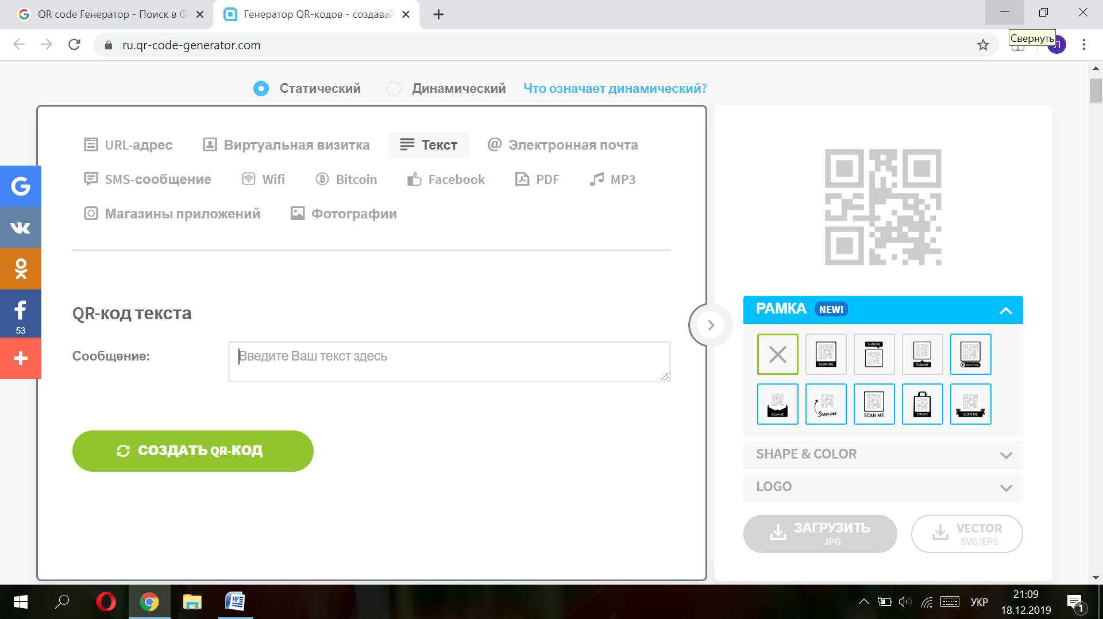
Крок 3. Друкуємо текст або вставляємо вже існуючий

Slide 17
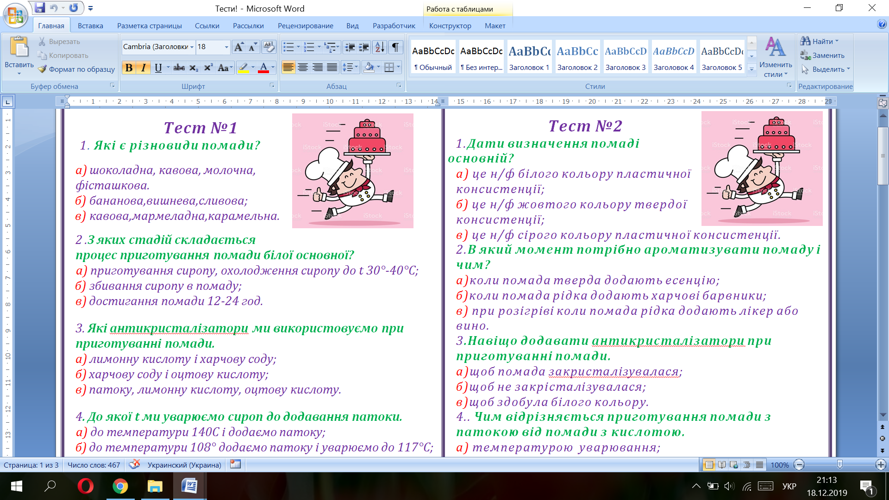
Крок 4. Відкриваємо документ

Slide 18
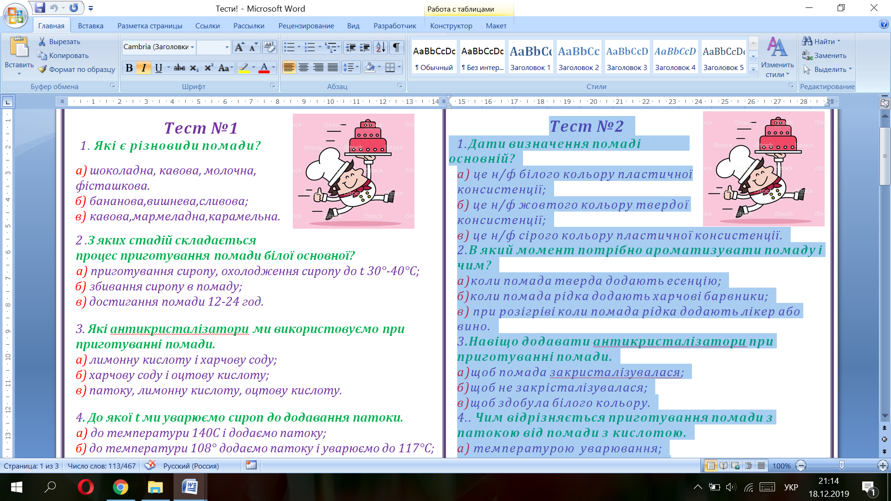
Крок 5. Копіюємо необхідний текст

Slide 19
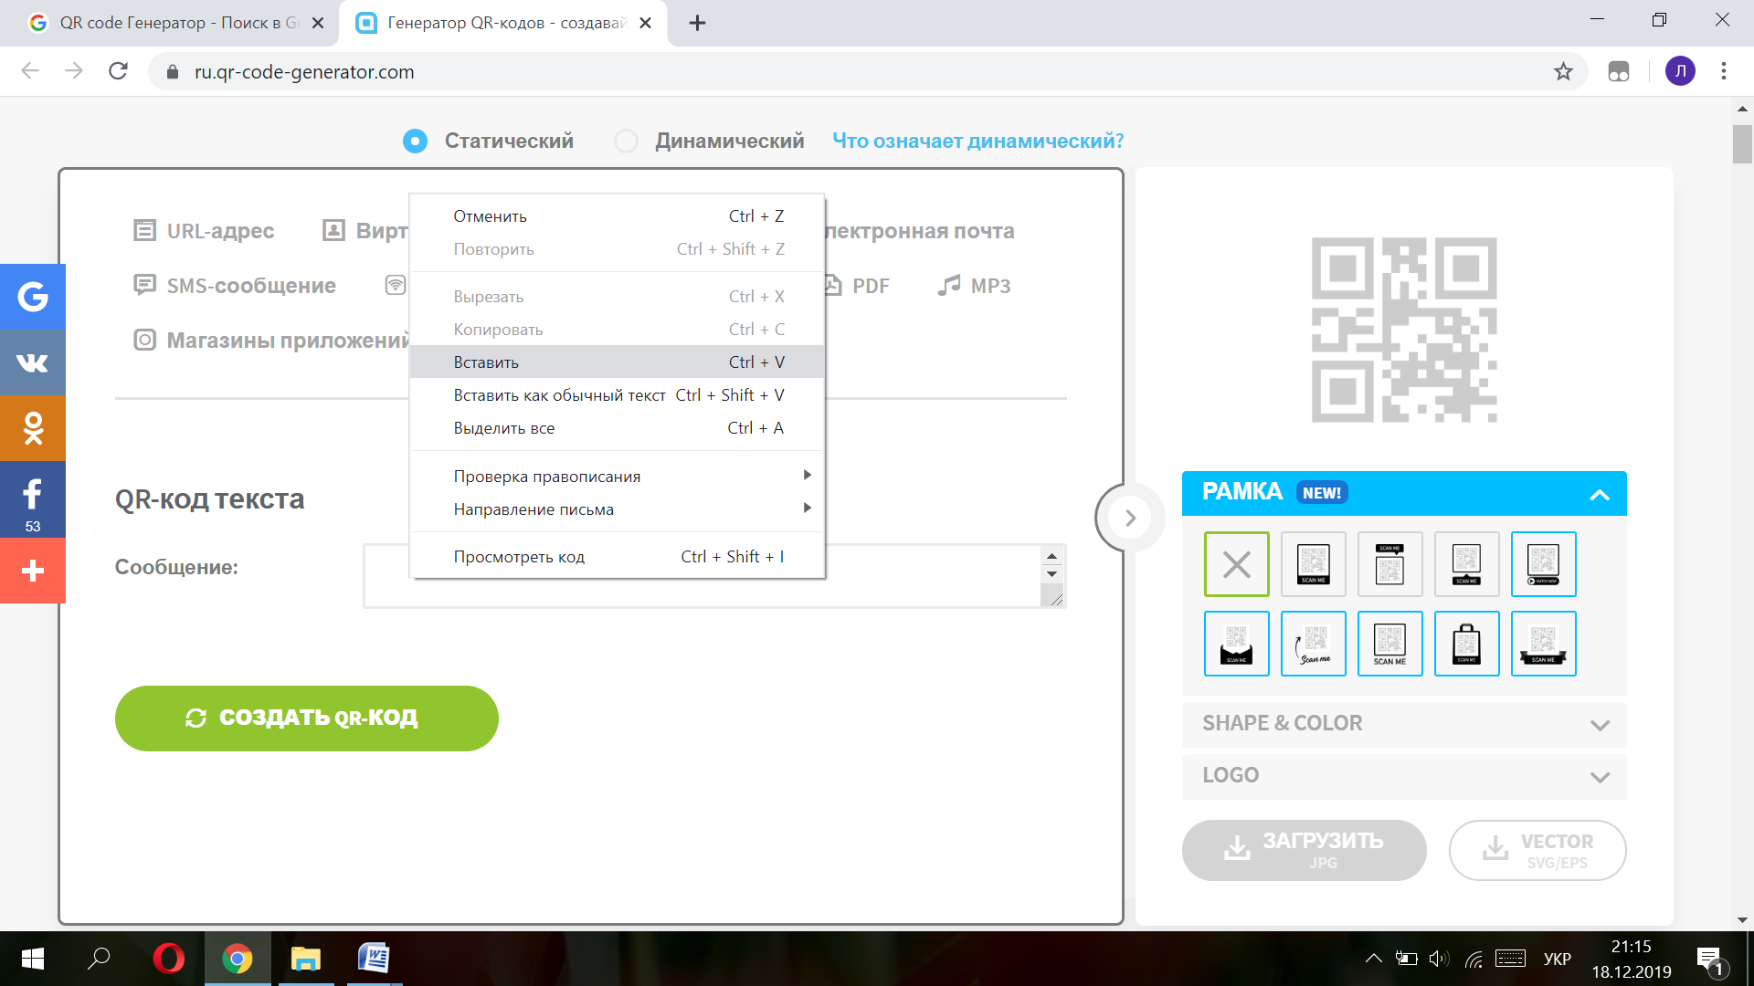
Крок 6. Повертаємося до генератору

Slide 20
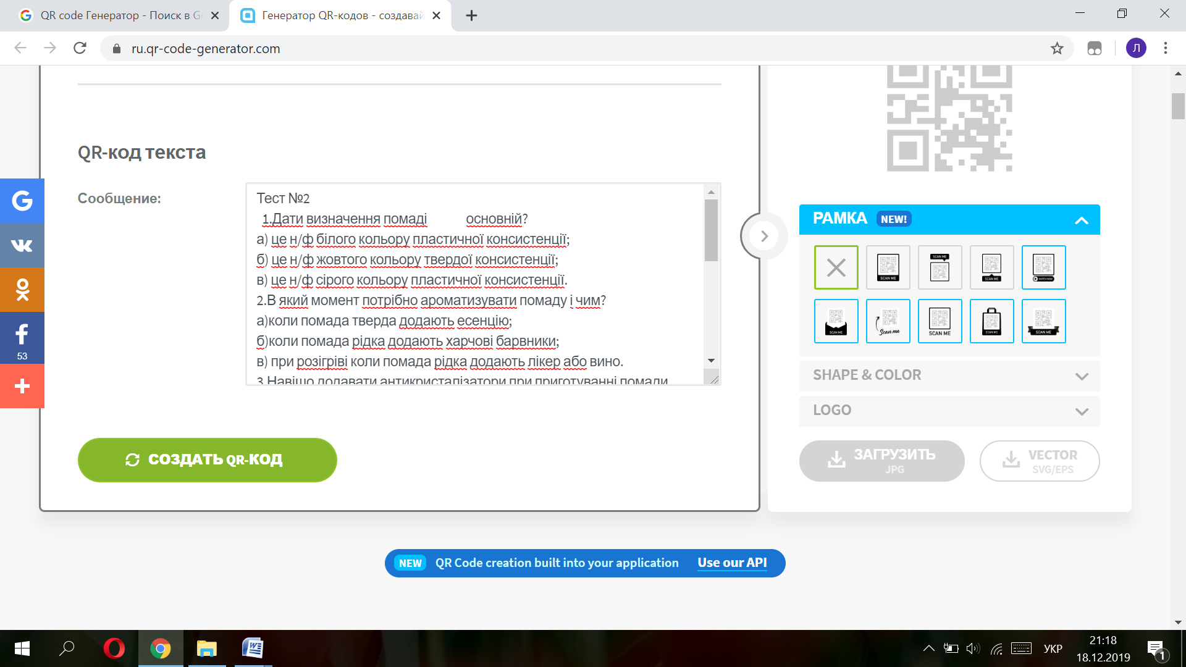
Крок 7. Вставляємо текст

Slide 21
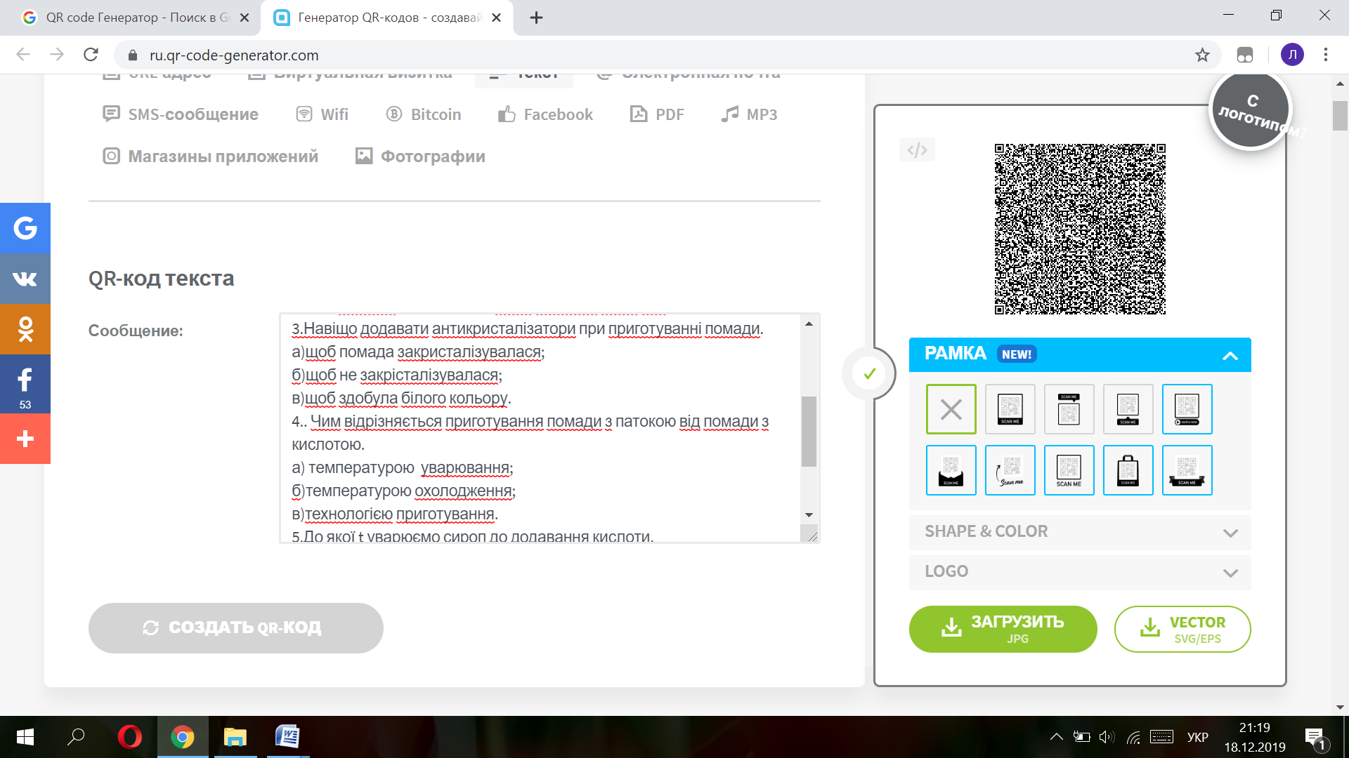
Крок 8. Натискаємо «створити QR-код»

Slide 22
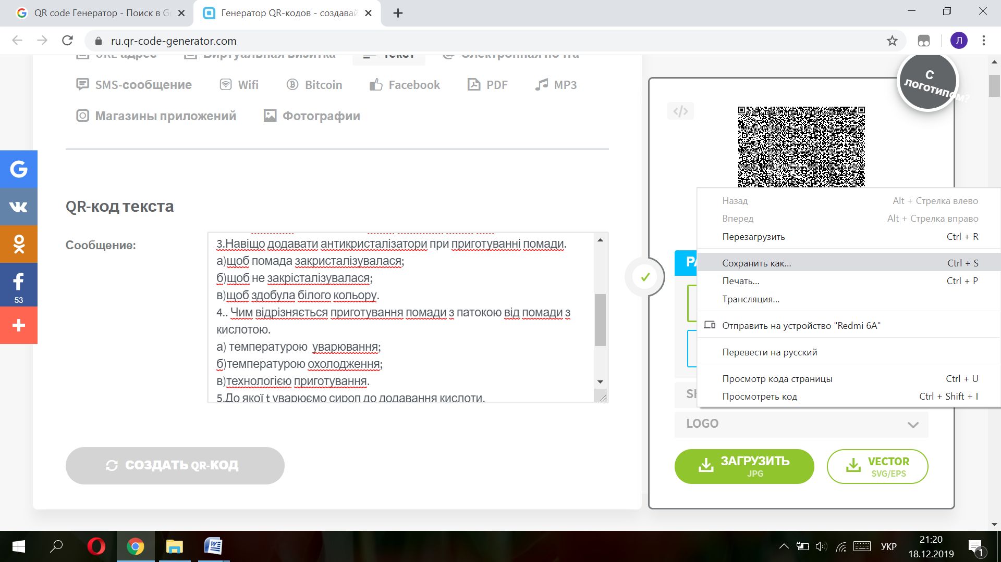
Крок 9. Натискаємо на створений QR - код. Обираємо функцію «зберегти»

Slide 23
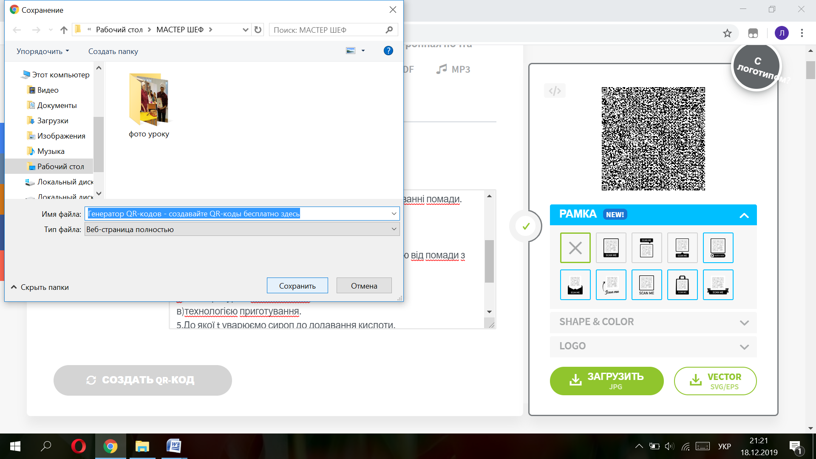
Крок 10. Вибрати місце збереження та назву файлу

Slide 24
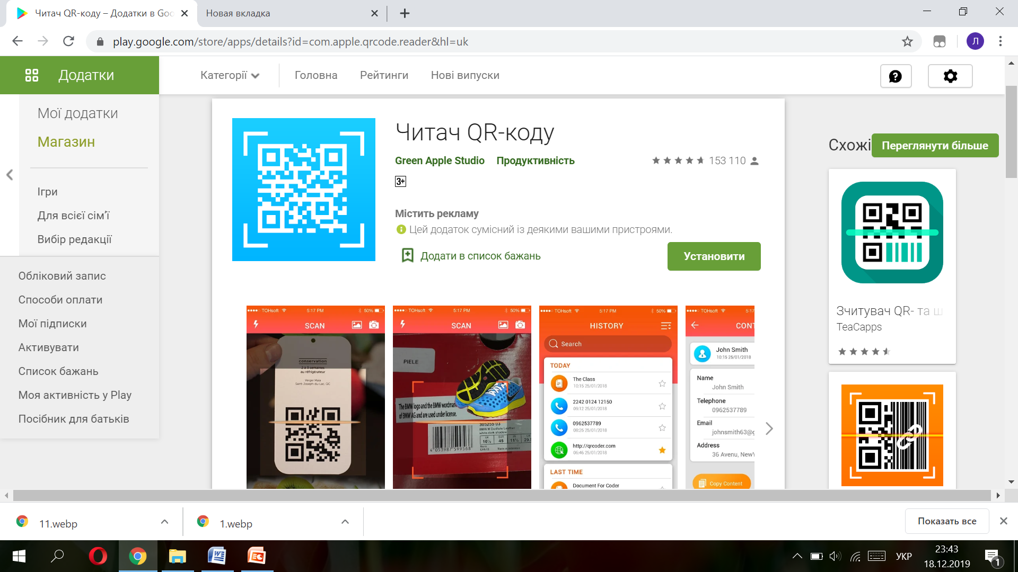
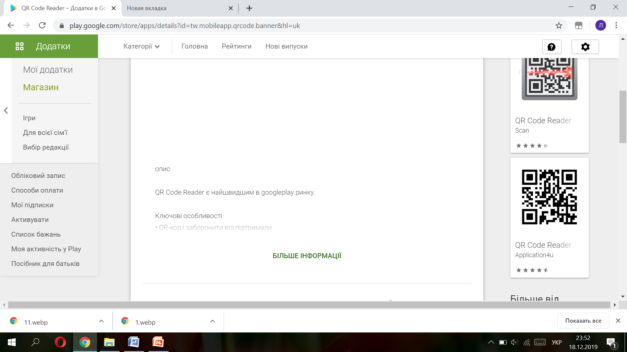
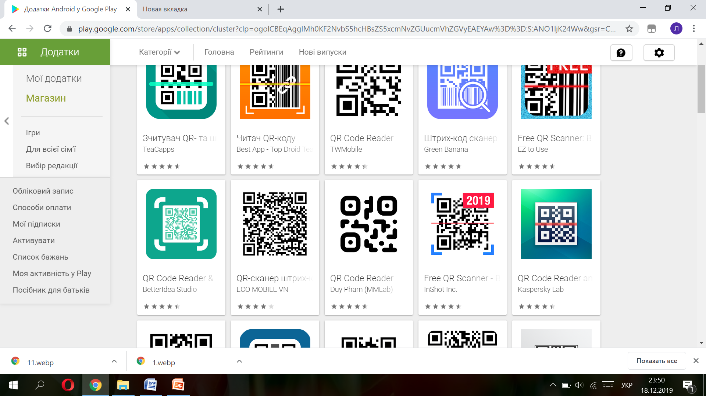
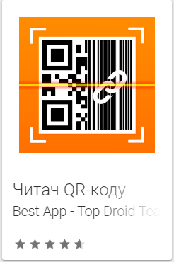
Як сканувати закодовану інформацію
Програми для сканування
1.Візьміть мобільний телефон з камерою.
2. Запустіть програму для сканування коду.
3. Наведіть об'єктив камери на код.
4. Отримайте інформацію!

Slide 25

Якщо ви цікавитесь сучасними технологіями та намагаєтесь максимально залучати їх у освітній процес, то QR-коди можуть бути змістовним доповненням ваших уроків!

Slide 26


Практична робота: використання QR-кодів
Інструкція з використання QR-сканера
Відкрийте у смартфоні додаток – месенджер Viber.
Натисніть на значок з трьома лініями у верхній частині екрану (поруч зі словом Viber).

Slide 27
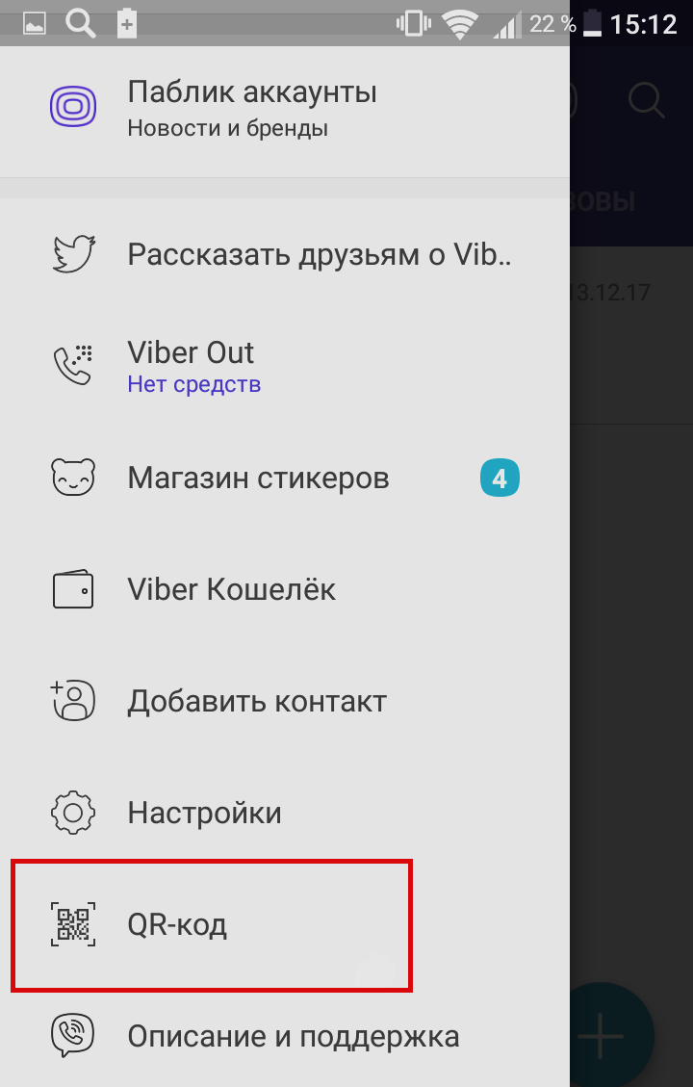
Практична робота: використання QR-кодів
3. На екрані "Ще" знайдіть функцію QR-код.
4. Натисніть на QR-код. Камера запуститься автоматично.

Slide 28

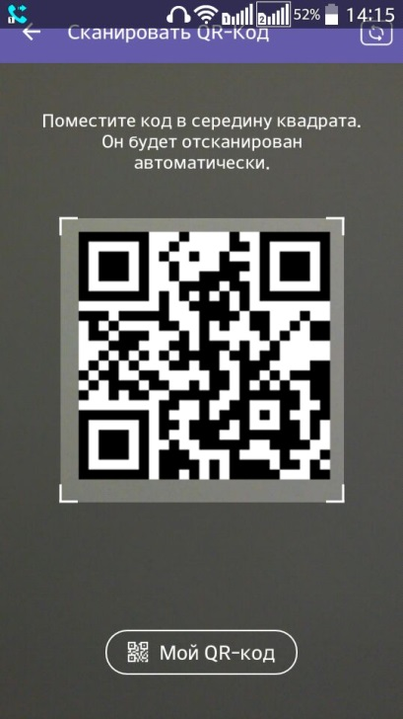
Практична робота: використання QR-кодів
5. Наведіть квадрат в центрі екрану на QR-код, який ви хочете відсканувати.
6. Код буде відсканований автоматично і перенаправить вас по заданій адресі.

Slide 29
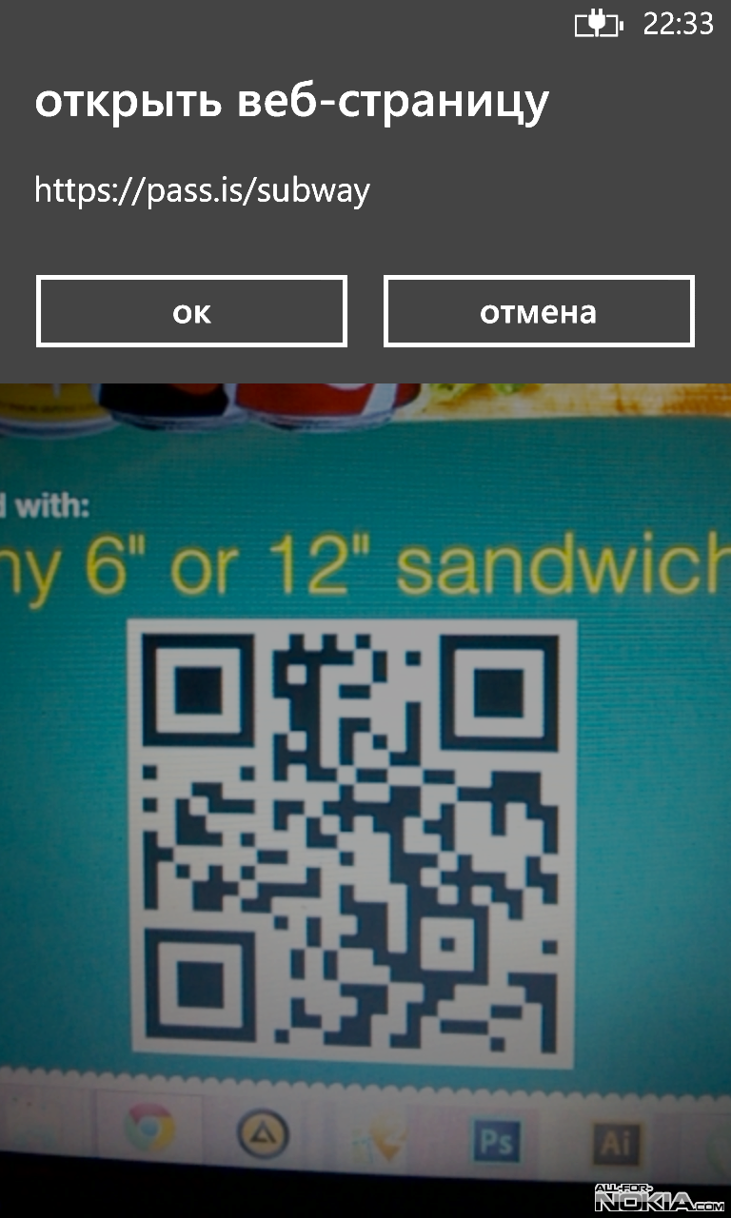

Практична робота: використання QR-кодів
7. Дайте дозвіл на відкриття веб-сторінки.
8.За потребою вкажіть браузер.

Slide 30
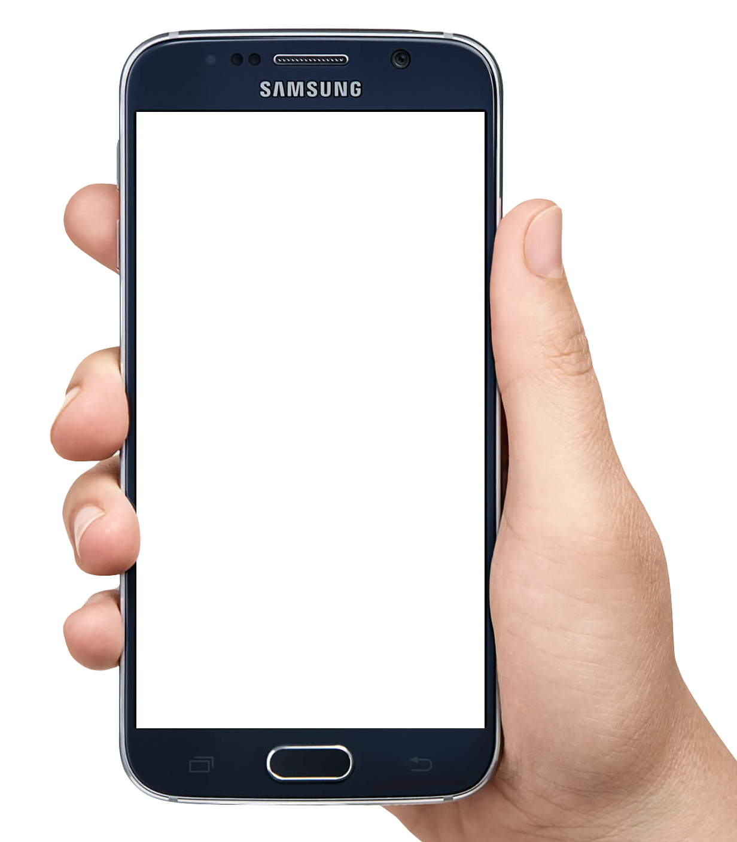
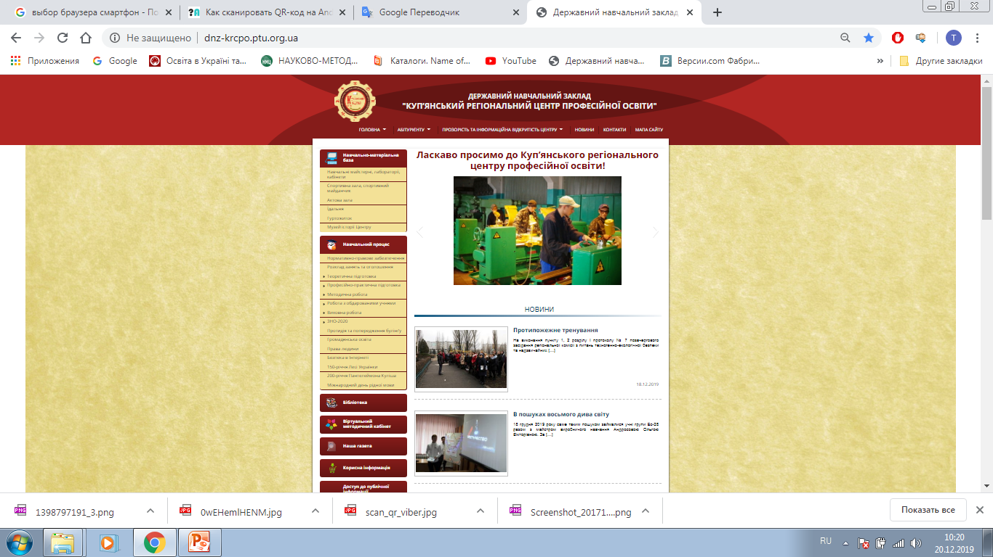
Якщо Ви правильно виконали інструкцію…

Slide 31

ДЯКУЮ ЗА УВАГУ!

